Slide 1
MĨ THUẬT 6
Phân môn: Vẽ theo mẫu
Bài 22
MẪU CÓ HAI ĐỒ VẬT
(Tiết 1: Vẽ hình)
Giáo viên: Bùi Thị Hương Thảo

Slide 2
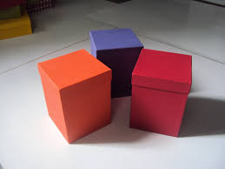
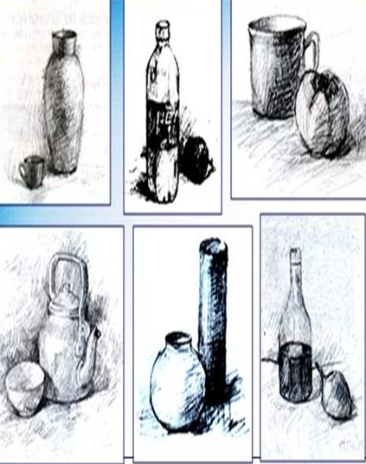
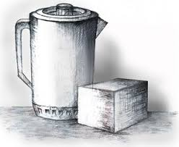
I. QUAN SÁT, NHẬN XÉT: Em hãy quan sát, nhận xát một số mẫu vẽ có hai đồ vật để tạo cảm hứng cũng như hiểu được cách bố cục một bài vẽ theo mẫu để vẽ nhé.

Slide 3
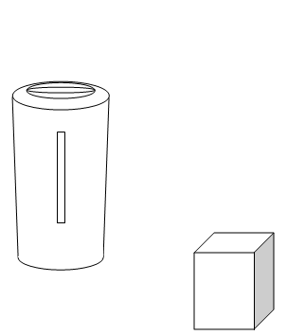
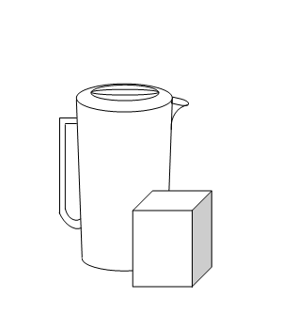
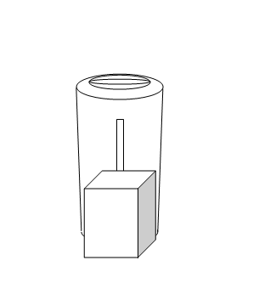
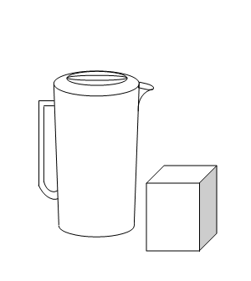
Em hãy chọn cách bố cục mẫu vẽ họp lý nhất quan sát kỹ mẫu vẽ để vẽ hình nhé: gợi ý hình b, có bố cục đẹp.
a
b
c
d

Slide 4
- Đặc điểm:
Nắp, miệng
Thân
Quai
Đáy

Slide 5
- Vị trí:
- Tỉ lệ:
+ Chiều cao
1
+ Chiều ngang

Slide 6
II. CÁCH VẼ Thực hiện 5 bước: B1: Quan sát, nhận xét mẫu vẽ về vị trí , cấu tạo, đặc điểm, tỉ lệ của mẫu vẽ. B2: Dựng khung hình chung và khung hình riêng. B3: Vẽ phác hình bằng nét thẳng. B4: Vẽ chi tiết. B5: Vẽ dậm nhạt

Slide 7
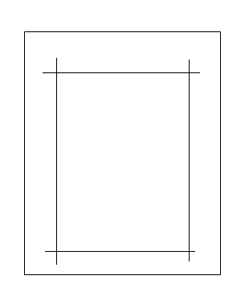
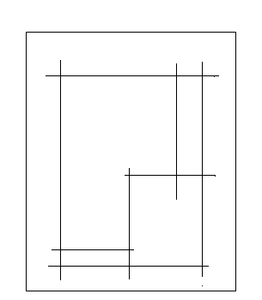
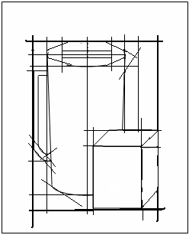
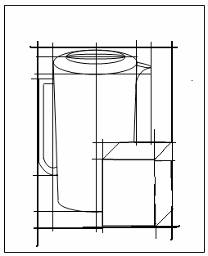
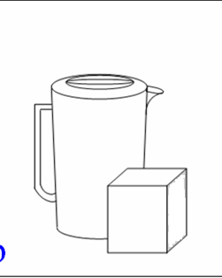
1
2
3
e
4
5
b
a

Slide 8
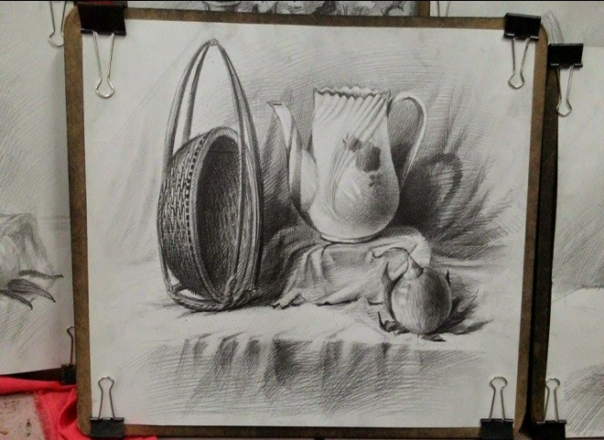
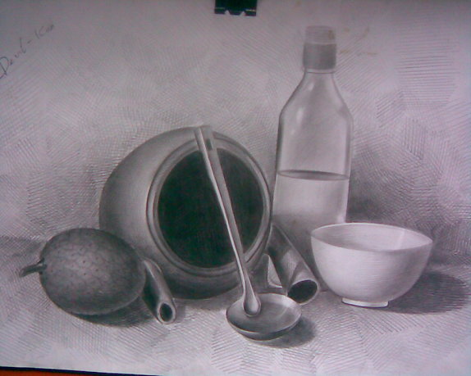
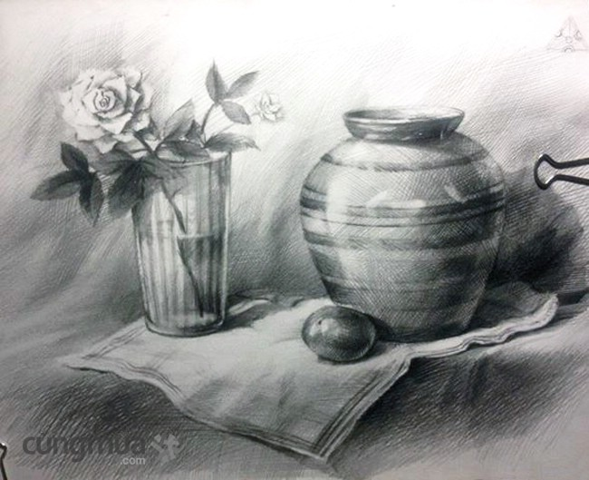
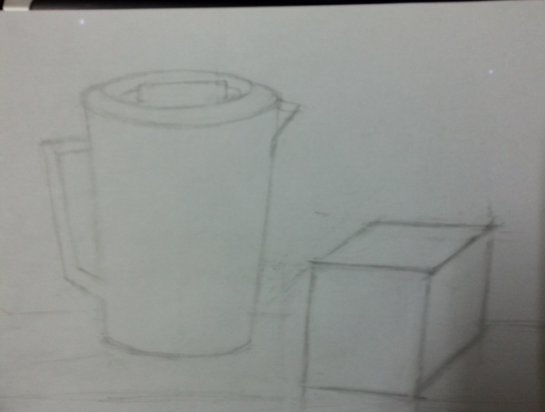
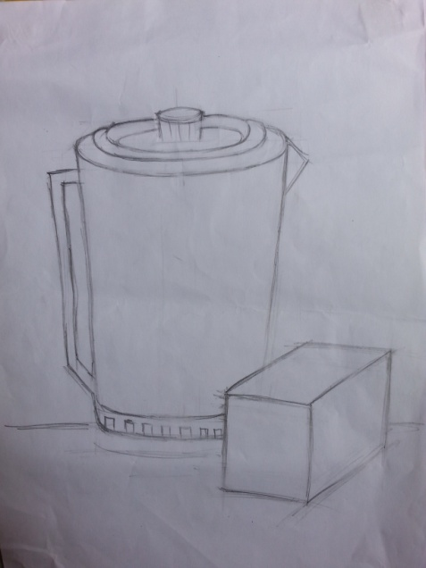
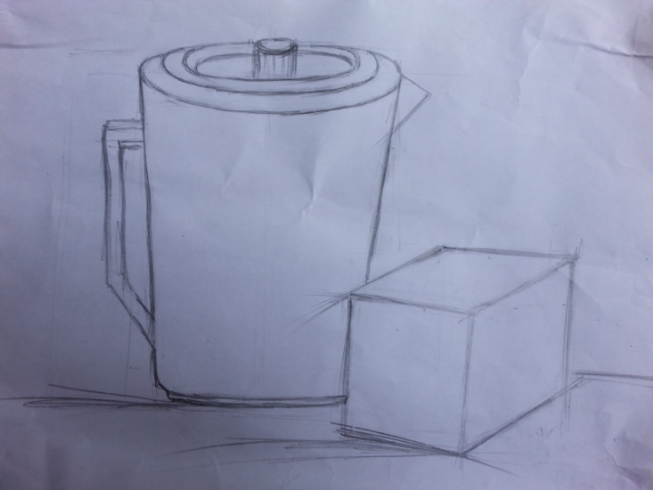
MỘT SỐ BÀI MẪU CỦA SINH VIÊN MĨ THUẬT
MỘT SỐ BÀI VẼ MẪU CỦA HỌC SINH

Slide 9
III. THỰC HÀNH
Vẽ theo mẫu: Bình đựng nước và cái hộp
( Tiết 1: Vẽ hình)
Dặn dò:
Các em sẽ ghi lí thuyết phần cô trình bày bằng mực màu đỏ vào vở mt nhé sau đó sẽ dựng hình cái ca và cái hộp như bài học trên giấy vẽ , chuẩn bi cho tiết hoc tiếp theo chúng ta vẽ đậm nhạt .

